Slide 1


Интерактивный кроссворд

Slide 2
ПРАВИЛА РАБОТЫ С КРОССВОРДОМ
Для того, чтобы увидеть вопрос, необходимо кликнуть по стрелке с номером вопроса.
Повторное нажатие на стрелку откроет вам правильный ответ.

Slide 3




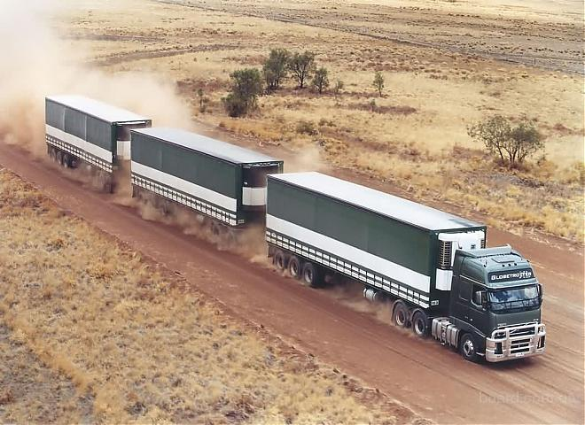
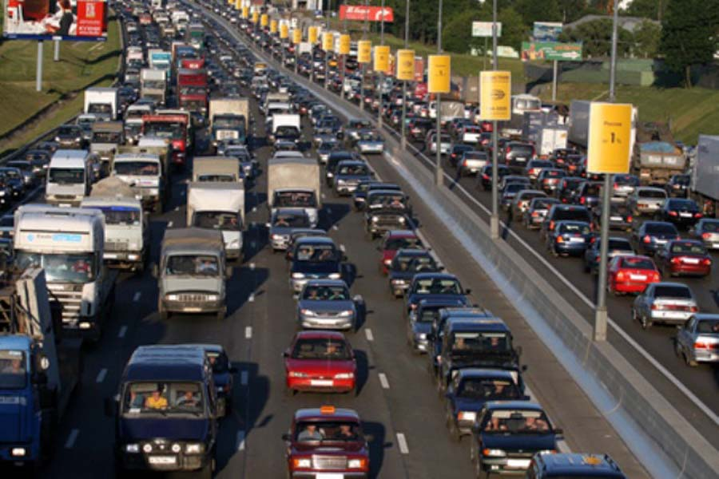
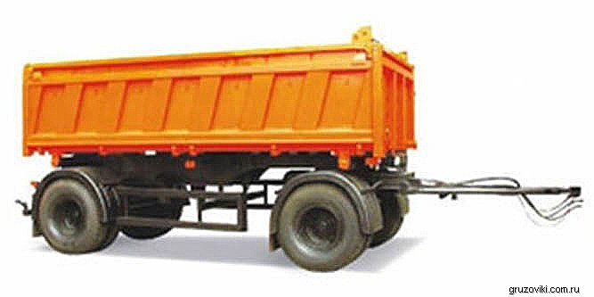
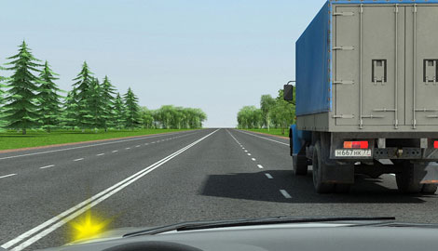
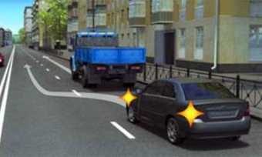
1
2
3
З
З
Д
О
Р
О
Г
А
4
А
Т
П
Р
И
Ц
Е
П
6
О
Р
5
П
Е
Р
Е
С
Т
Р
О
Е
Н
И
Е
П
Щ
7
А
В
Т
О
П
О
Е
З
Д
А
Р
Ю
8
П
Р
И
О
Р
И
Т
Е
Т
А
Щ
Ж
И
Выезд из занимаемой полосы или занимаемого ряда с сохранением первоначального направления движения
Е
Е
Обустроенная и используемая для движения транспортных средств полоса земли либо поверхность искусственного сооружения
Движение транспортного средства со скоростью, большей скорости попутного транспортного средства
Механическое транспортное средство, сцепленное
с прицепом
Транспортное средство, без двигателя, предназначенное для движения в составе с механическим транспортным средством
Скопление на дороге транспортных средств, движущихся со средней скоростью, значительно меньшей, чем нормальная скорость для данного участка дороги
Знаки, которые устанавливают очередность проезда перекрестков, пересечений проезжих частей или узких участков дороги
Знаки, которые вводят или отменяют определенные ограничения движения
Н
И
Е

